Slide 1
TRƯỜNG ĐẠI HỌC KINH TẾ
KHOA THỐNG KÊ – TIN HỌC
THỰC TẬP NHẬN THỨC
NHẬN DẠNG VÀ PHÂN LOẠI THỰC THỂ TRONG VĂN BẢN TIẾNG VIỆT
GVHD: Thầy Nguyễn Thành Thuỷ
Nhóm 2: Thái Đức Tân
Lưu Thị Bảo Châu

Slide 2
LÍ THUYẾT
01
TRIỂN KHAI THỰC HIỆN
02
MỤC LỤC
03
KẾT QUẢ
04
KẾT LUẬN & HƯỚNG PHÁT TRIỂN

Slide 3
01
LÝ THUYẾT

Slide 4
NAMED ENTITY RECOGNITION
Nhận dạng thực thể định danh (Named Entity Recognition - NER), còn gọi là nhận dạng thực thể có tên, là nhiệm vụ nhận biết các từ xuất hiện trong văn bản là tên gọi của một đối tượng nào đó, như tên người, tên đất, tên tổ chức, tên tác phẩm,....
Định dạng dữ liệu
Nhận dạng thực thể
Dữ liệu trước khi được gán nhãn NER sẽ được tách từ, gán nhãn từ loại tự động. Mỗi từ được đặt trên một dòng riêng biệt. Mỗi dòng bao gồm năm cột:
Đơn vị từ
Nhãn từ loại của từ
Nhãn cụm từ
Nhãn thực thể (mức 1)
Nhãn thực thể lồng (mức 2)
Nhận dạng ba loại thực thể định danh trong tiếng Việt được xác định tương thích với các loại thực thể được mô tả trong hệ thống NER của tiếng Anh và tiếng Đức.
Tên người
Tên địa lý
Tên tổ chức

Slide 5
NHẬN DẠNG ĐỐI TƯỢNG DỰA TRÊN BERT
Bidirectional Encoder Representations from Transformers
Nguyên lý hoạt động của BERT
Là một phương pháp kỹ thuật được xây dựng dựa trên mô hình mạng mô phỏng theo hệ thống nơ-ron thần kinh của con người dùng để đào tạo trước quá trình xử lý ngôn ngữ tự nhiên.
Đầu vào là một chuỗi các mã thông báo, đầu ra là một chuỗi các vectơ, trong đó mỗi vectơ tương ứng với một mã thông báo đầu vào có cùng chỉ mục.

Slide 6
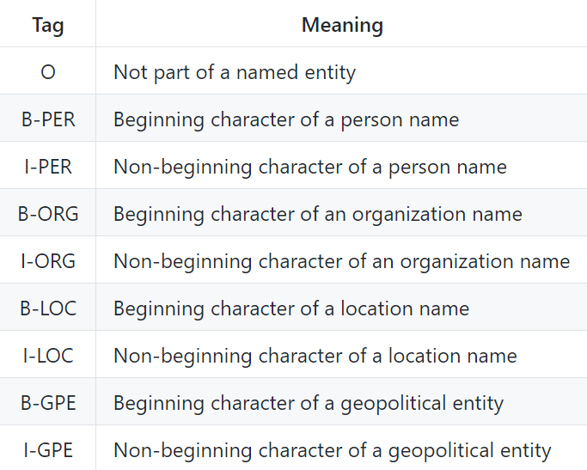
Các tập dữ liệu cơ bản thường tập trung vào bốn loại thực thể được đặt tên liên quan đến người, địa điểm, tổ chức và tên của các thực thể khác.
Lược đồ BIO (Bắt đầu, Bên trong, Bên ngoài) là định dạng gắn thẻ phổ biến để gắn thẻ các mã câu cho NER.
Bộ dữ liệu cho NER

Slide 7
GIẢI PHÁP XÂY DỰNG
Phân đoạn câu văn
Mã hóa các từ
Xác định từ dừng
Phân tích sự phụ thuộc về cấu trúc
Tìm các cụm danh từ
Nhận dạng thực thể được đặt tên
Văn bản đầu vào sẽ được phân chia thành các câu lẻ riêng biệt.
Chia các câu nhỏ đã tách thành các từ riêng lẻ.
Loại bỏ các từ vô nghĩa trong câu.
Xây dựng một cây có thể gán một từ đơn duy nhất làm nguồn cho mỗi từ trong câu.
Nhóm các từ lại với nhau thành một cụm đại diện cho một ý tưởng.
Phát hiện và gán nhãn cho các danh từ một cách phù hợp.

Slide 8
02
TRIỂN KHAI THỰC HIỆN

Slide 9
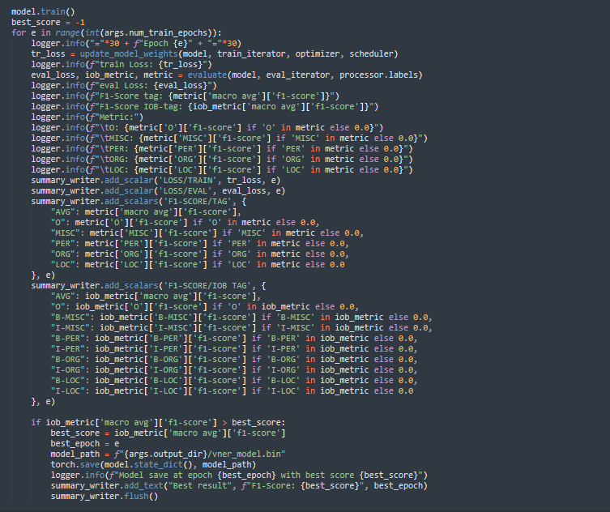



NGHIÊN CỨU CÁC CODE CÓ SẴN
Github
Việc tìm hiểu về các code đã có sẵn sẽ tận dụng được những nền móng đã có của đề tài, từ đó thực hành phát triển nên hệ thống hoàn thiện hơn, giúp tiết kiệm thời gian nghiên cứu.
Mì AI
Youtube

Slide 10
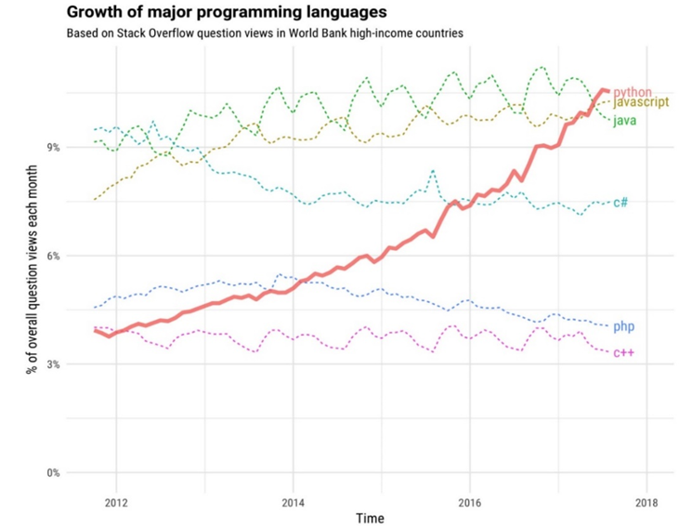
CÁC CÀI ĐẶT CẦN THIẾT
Cài đặt Python và PyTorch tối thiểu
PyTorch là một framework được xây dựng dựa trên python cung cấp nền tảng tính toán khoa học phục vụ lĩnh vực Deep learning. Việc sử dụng Pytorch trong đề tài mang lại khả năng debug dễ dàng hơn và có thể kết hợp cả các API cấp cao và cấp thấp.
Đối với đề tài “Nhận dạng và phân loại các thực thể trong văn bản tiếng Việt”, yêu cầu về phiên bản của ngôn ngữ lập trình là Python 3.6+ và Pytorch 1.4+.

Slide 11



CÀI ĐẶT CÁC THƯ VIỆN LIÊN QUAN
Underthesea
BertTokenizer từ thư viện Transformers
Natural Language Toolkit
NLPK được sử dụng trong Machine Learning với tác dụng làm sạch dữ liệu, xử lý dữ liệu đầu vào cho các thuật toán Machine Learning. Ngoài ra còn có chức năng mô phỏng đồ hoạ và dữ liệu mẫu hữu ích.
Thư viện được áp dụng vào các mô hình NLP đã được xử lý cho văn bản tiếng Việt như: phân đoạn từ, gắn thẻ một phần giọng nói, nhận dạng thực thể có tên, phân loại văn bản và phân tích cú pháp phụ thuộc.
Khung BERT sử dụng đào tạo trước và tinh chỉnh để tạo ra các mô hình NLP hiện đại cho một loạt các nhiệm vụ. BERT được đào tạo trước bằng cách sử dụng hai nhiệm vụ dự đoán không giám sát sau:
Tạo mô hình ngôn ngữ có mặt nạ
Dự đoán câu tiếp theo

Slide 12
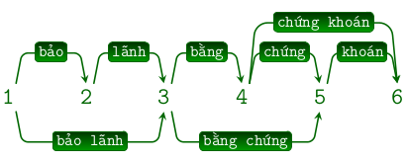
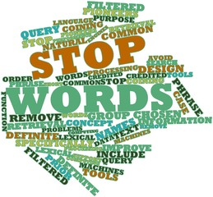
XỬ LÝ TÁCH TỪ NGÔN NGỮ TIẾNG VIỆT
Có sự liên hệ chặt chẽ giữa các tiếng với nhau, một từ có thể cấu tạo bởi một hoặc nhiều tiếng, từ đơn, từ ghép,…
Có rất nhiều từ nối và được sử dụng rất thường xuyên như "à", "á", "ớ"
Nếu không chính xác rất có thể dẫn đến việc ý nghĩa của câu sai, ảnh hưởng đến tính chính xác của chương trình.
Việc xử lý tách từ ngôn ngữ Tiếng Việt sẽ được thực hiện dưới sự trợ giúp của thư viện Underthesea và BertTokenize

Slide 13
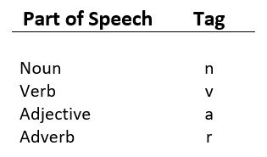
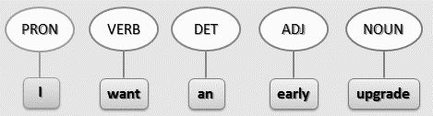
GÁN NHÃN CÁC THỰC THỂ (PART-OF-SPEECH TAGGING)
Gán nhãn các thực thể đã được tách ra và sử dụng cơ sở dữ liệu có sẵn để tạo lập nhãn gán mới theo phương pháp thủ công
Các thuật toán gắn thẻ POS được chia thành hai nhóm đặc biệt: dựa trên quy tắc và ngẫu nhiên.

Slide 14
03
KẾT QUẢ

Slide 15
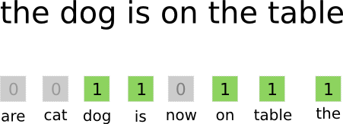
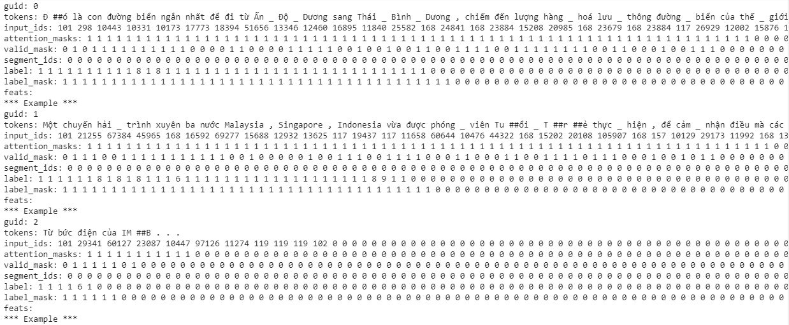
PRE-TRAINED MODEL
Sau khi xong công đoạn xử lí sẽ có một list chứa các dữ liệu đã qua tách từ, ứng với list label là các nhãn dán 0 và 1.
Tạo một mask gồm các giá trị 0, 1 để làm đầu vào cho thư viện transformers, mask này cho biết các giá trị nào của chuỗi đã được padding.

Slide 16
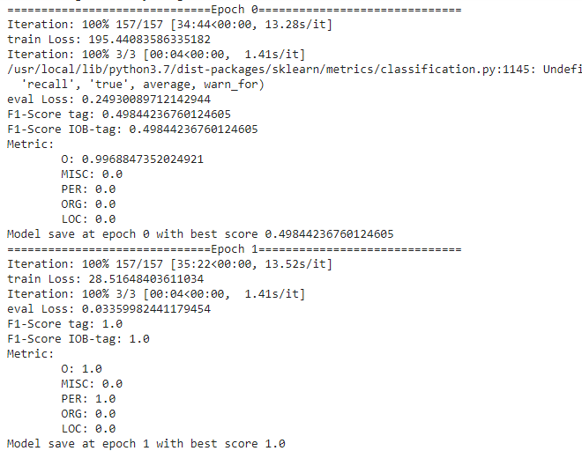
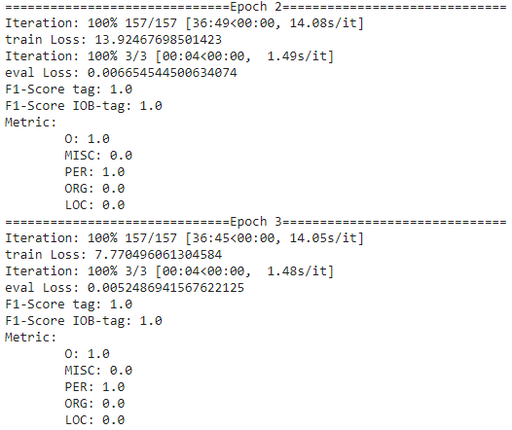
KẾT QUẢ TRAIN MODEL

Slide 17
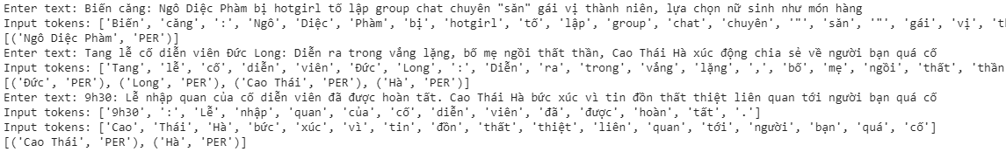
THỰC HIỆN NHẬN DIỆN THỰC THỂ
Dữ liệu đầu vào:
“9h30: Lễ nhập quan của cố diễn viên đã được hoàn tất. Cao Thái Hà bức xúc vì tin đồn thất thiệt liên quan tới người bạn quá cố ”

Slide 18
04
KẾT QUẢ & HƯỚNG PHÁT TRIỂN

Slide 19
KẾT LUẬN
Nhóm chúng em đã có thể giải đáp nhiều thắc mắc trong quá trình thực hiện hoàn thành báo cáo nhờ sự chỉ dẫn của thầy Thuỷ
Mong muốn sẽ có thể phát triển mô hình giúp tăng cường độ chính xác
2
THUẬN
LỢI
KHÓ KHĂN
1
3
Hệ thống hóa vấn đề lý thuyết về ngôn ngữ lập trình Python và nhận dạng phân loại các thực thể trong văn bản – NER
Là tiền đề để áp dụng vào các bài toán phức tạp khác trong lĩnh vực Machine Learning
Vấn đề về dịch bệnh chính là trở ngại lớn nhất trong kì thực tập nhận thức

Slide 20
Ý NGHĨA
HƯỚNG PHÁT TRIỂN
Việc phát triển hệ thống nhận diện thực thể ngôn ngữ tiếng Việt sẽ giúp ích cho máy tính trong việc đọc hiểu văn bản, nâng cao khả năng phân loại từ và tăng độ chính xác cho hệ thống
Đây là tiền đề cho hướng phát triển tương lai của các hệ thống nâng cao khác như: nhận diện cảm xúc văn bản, chatbot, …

Slide 21
CẢM ƠN THẦY VÀ CÁC BẠN ĐÃ LẮNG NGHE

